Slide 1
信息安全导论 Introduction to Information Security
华中农业大学信息学院
授课老师：徐士伟

Slide 2
第5章 操作系统安全
本章学习要点（具体注意：课件中标成红色和蓝色的部分） ：
了解操作系统安全的发展历史；
掌握安全操作系统的安全策略与模型； (重点)
掌握安全操作系统的访问控制机制； (重点)
了解安全操作系统的评测方法与准则。

Slide 3
内容提纲
安全操作系统概述
安全策略与安全模型
访问控制
安全操作系统评测
本章小结

Slide 4
5.1 安全操作系统概述
（安全性分类回顾）
保密性需求（secrecy）
敏感信息的隐藏——对非授权用户不可见
保护数据的存在性
典型手段：加密
完整性需求（integrity）
信息内容和来源的真实性
信息内容的完整性、信息来源的完整性
典型手段：哈希函数、数字签名
可用性需求（availability）
信息或资源的期望使用能力
防止数据或服务的拒绝访问
典型手段：数据备份和恢复
Notes:
4

Slide 5
5.1 安全操作系统概述
（系统安全架构发展回顾和TCB的提出）
20世纪80年代，美国国防部公布了历史上第一个计算机安全评价准则TCSEC，提出可信计算基TCB的概念
TCB是计算机系统内保护装置的总体，包括：硬件、固件、软件和负责执行安全策略的组合体
安全目标： 机密性、完整性、可用性
密
码
学
网络安全
防火墙、入侵检测、VPN、网络协议等
管理层：法律、法规
1972年，J.P. Anderson提出了参照监视器（Reference Monitor, RM）和安全内核等重要思想
RM负责对系统资源的访问控制，以安全内核的形式实现。
Multics, Mitre, KSOS, PSOS → SELinux, SecLinux
数据安全
数据加密、信息隐藏、隐私保护等
应用安全
数据库安全、漏洞扫描、恶意代码防护等
操作系统
安全
身份认证、访问控制、安全审计等
硬件安全
安全硬件(例：可信计算)、容灾和备份等
密码学是关键技术
硬件结构安全和操作系统安全是计算机系统安全的基础。
Notes:
5

Slide 6
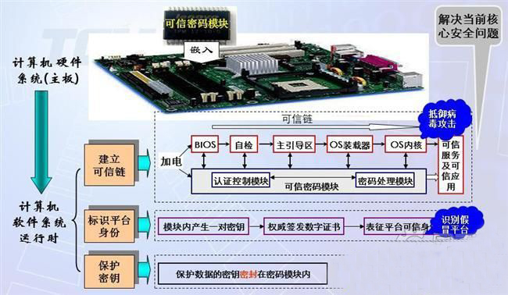
TCB是计算机系统内保护装置的总体，包括：硬件、固件、软件和负责执行安全策略的组合体。
主板上插一个硬件模块—可信密码模块TCM，由TCM提供基础的密码和可信服务，这样TCM就是可信计算基TCB的硬件组成部分。
5.1 安全操作系统概述（ TCB的硬件组成举例）
抵御
病毒
攻击
识别
假冒
平台
保护：
加密密钥& 数据安全
Notes:
6

Slide 7
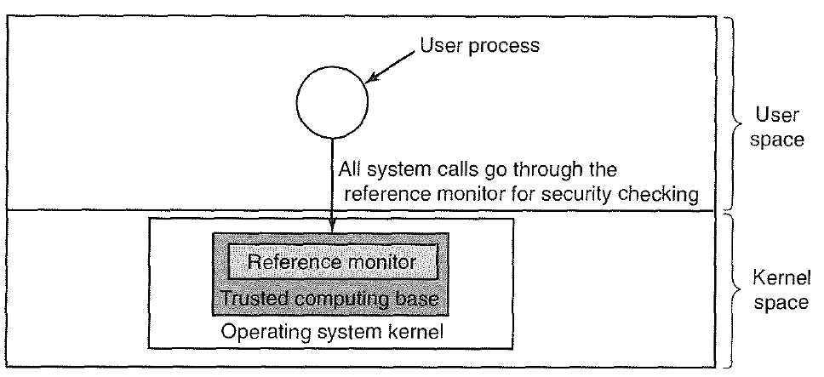
5.1 安全操作系统概述（1980s提出的TCB的软件组成举例）
1970s提出的引用监视器（Reference Monitor, RM 可作为TCB软件部分）
为解决用户程序的运行控制问题引入的，目的是在用户与系统资源之间实施一种授权访问关系
J.P. Anderson的定义：以主体（用户等）所获得的引用权限为基准，验证运行中的程序（对程序、数据、设备等）的所有引用
RM包含：
引用监视器接口
授权模块
安全策略
（授权策略）
客体（文件、
数据、设备）
主体（用户进程）
引用
监视器
接口
- 授权模块
- 安全策略（授权策略）
自主访问控制策略
强制访问控制策略
……
Notes:
7

Slide 8
5.1 安全操作系统概述
1. 定义及术语
可信计算基（Trusted Computing Base，TCB）：
计算机系统内保护装置的总体，包括硬件、固件、软件和负责执行安全策略的组合体。
自主访问控制（Discretionary Access Control，DAC）：
用来决定一个用户是否有权限访问此客体的一种访问约束机制，该客体的所有者可以按照
自己的意愿指定系统中的其他用户对此客体的访问权。（例如：操作系统用户Alice新建了一个文本文件userAlice.txt，在DAC下，Alice就能自由设置哪些用户能够读/写文件userAlice.txt ）

Slide 9
5.1 安全操作系统概述
敏感标记（Sensitivity Label）：
用以表示客体安全级别并描述客体数据敏感性的一组信息，在可信计算基中把敏感标记作为
强制访问控制决策的依据。
强制访问控制（Mandatory Access Control，MAC 需要基于敏感标记）：
用于将系统中的信息分密级和类进行管理，以保证每个用户只能够访问那些被标明可以由他
访问的信息的一种访问约束机制。
角色（Role）：
系统中一类访问权限的集合。 → 基于角色的访问控制RBAC
隐蔽信道（Covert Channel）：
允许进程以危害系统安全策略的方式传输信息的信道。
客体重用（Object Reuse）：
对曾经包含一个或几个客体的存贮介质（如页框、盘扇面、磁带）重新分配和重用。

Slide 10
5.1 安全操作系统概述
可信通路（Trusted Path）：
终端人员能借以直接同可信计算基通信的一种机制。该机制只能由有关终端操作人员或可信
计算基启动，并且不能被不可信软件模仿。
多级安全（MultiLevel Secure，MLS）：
一类包含不同等级敏感信息的系统，它既可供具有不同安全许可的用户同时进行合法访问，
又能阻止用户去访问其未被授权的信息。
安全操作系统（Secure Operating System）：
能对所管理的数据与资源提供适当的保护级、有效地控制硬件与软件功能的操作系统。
多级安全操作系统（Multilevel Secure Operating System）：
实现了多级安全策略的安全操作系统，比如符合美国TCSEC B1级以上的安全操作系统。

Slide 11
5.1 安全操作系统概述
2.安全操作系统
从安全角度来看，操作系统软件的配置是很困难的（仅仅依靠密码学是不够的），配置时一个很小的错误就可能导致一系列安全漏洞
操作系统、数据库管理系统与网络系统的安全问题是核心 → 计算机信息系统的安全
操作系统的安全性 → 在计算机信息系统的整体安全性中具有至关重要的作用。

Slide 12
内容提纲
安全操作系统概述
安全策略与安全模型
访问控制
安全操作系统评测
本章小结

Slide 13
5.2 安全策略与安全模型
5.2.1 安全策略
5.2.2 安全模型

Slide 14
5.2 安全策略与安全模型
5.2.1 安全策略
安全策略是指有关管理、保护和发布敏感信息的法律、规定和实施细则（密码算法设计得再完美，也需要配合安全策略使用，才能达到安全目的）。
操作系统是安全的 → 是指它满足某一给定的安全策略。
进行安全操作系统的设计和开发时 → 也要围绕一个给定的安全策略进行。
安全策略
由一整套严密的规则组成
这些确定授权访问的规则是决定访问控制的基础

Slide 15
5.2 安全策略与安全模型
5.2.1 安全策略
1.军事安全策略（安全策略最早来源于军事系统）
军事安全策略是基于保护机密信息的策略。每条信息被标识为一个特定的等级，如：
公开
受限制
秘密
机密
绝密
这些等级构成了一个层次结构（涉及BLP, BIBA模型等）。
安全等级层次结构

Slide 16
5.2 安全策略与安全模型
5.2.1 安全策略
2.商业安全策略（军事安全策略的变形）
一个大的机构，如一家公司或一所大学，可能会被分成许多个组或者部门，他们各自负责不同的项目。当然，还可能存在一些机构级的职责，比如财务或者人事。位于不同级别的数据项具有不同的安全等级，例如：
公共的
专有的
内部的

Slide 17
密码算法设计得再完美，也需要配合安全策略使用，才能达到安全目的
5.2 安全策略与安全模型
5.2.1 安全策略
中国墙安全策略（典型的商业安全策略）
反映了对信息访问保护的某种商业需求（要求：一个用户至多访问同一冲突类中某一个公司的信息）。
安全策略建立在三个抽象等级上：
举例：
资讯
顾问
公司
数据库
对象（Object）
比如文件。这里假设：每个文件只属于一个公司
举例： {年销售额文件； 年贷款额文件}
公司群体（Company Group）
由具体的公司对象及相关用户组成。
举例： {中石油user，中石化user； 中行user ，工行user ，农行user ，招行user}
冲突类（Conflict Class）
相互竞争的公司的所有对象集合。
举例： 两个冲突类：{中石油，中石化}， {中行，工行，农行，招行}
和其他的商业策略不同，中国墙策略注重机密性和完整性。

Slide 18
5.2 安全策略与安全模型
5.2.2 安全模型
对安全策略所表达的安全需求的简单、抽象和无歧义的描述，它为安全策略和安全策略实现机制的关联提供了一种框架。
要开发安全系统首先必须建立系统的安全模型。
它是精确的、无歧义的；
它是简易和抽象的，所以容易理解；
安全模型的特点
它是一般性的：只涉及安全性质，而不过度地牵扯系统的功能或其实现；
它是安全策略的明显表现。
形式化的安全模型
安全模型的分类
非形式化的安全模型

Slide 19
5.2 安全策略与安全模型
5.2.2 安全模型
形式化的安全模型是设计开发高级别安全系统的前提。
如果是用非形式化的开发路径，修改一个现有的操作系统以改进它的安全性能，则只能达到中等的安全级别

Slide 20
5.2 安全策略与安全模型
5.2.2 安全模型
BLP机密性安全模型
Biba完整性安全模型
RBAC安全模型
3.主要安全
模型介绍
Clark-Wilson完整性安全模型
信息流模型
DTE安全模型
无干扰安全模型

Slide 21
5.2 安全策略与安全模型
5.2.2 安全模型
1）Bell-Lapadula模型
一种适用于军事安全策略的安全模型
将主体定义为能够发起行为的实体，将客体定义为被动的主体行为承担者
是一个状态机模型，对于一个系统而言，如果它的初始状态是安全的，并且所经过的一系列规则转换都保持安全，那么可以证明该系统的终止也是安全的。（状态之间的转换都要符合安全模型）
但随着计算机安全理论和技术的发展，BLP模型已不足以描述各种各样的安全需求。

Slide 22
5.2 安全策略与安全模型
5.2.2 安全模型
1）Bell-Lapadula模型（基本元素）
主体集S={s₁,s₂,…，s_{n}} 进程，用户
客体集O={o₁,o₂,…，o_{m}} 文件，设备
密级的集合 C={c₁,c₂,…，c_{q}}，其中 c₁<c₂<…<c_{q} 绝密，机密，秘密，普通
部门或类别的集合K={k₁,k₂,…，k_{r}}
访问属性集A={r,w,e,a,c} r:只读； w:读写； e:执行； a:添加； c:控制
请求元素集R={g,r,c,d} g:get,give; r: release,rescind; c: change,create; d: delete
决策结果集D={yes,no,error,?} yes:请求被执行； no:请求被拒绝； error:系统出错； ？：请求出错
……

Slide 23
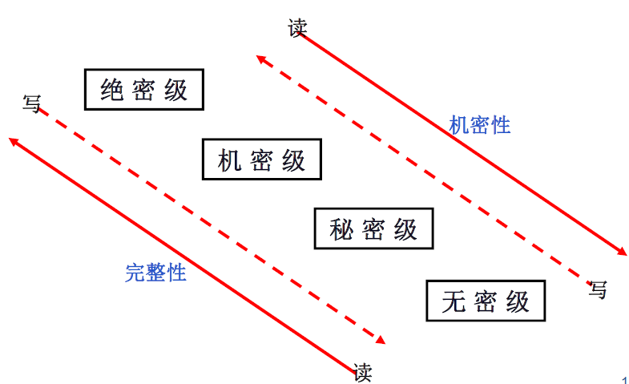
5.2 安全策略与安全模型
5.2.2 安全模型
1）Bell-Lapadula模型
保障信息机密性策略（BLP模型）：
低级别的主体可以写高级别客体的信息（不保障信息完整性）
低级别的主体不能读高级别客体的信息（保密）
将军
士兵

Slide 24
5.2 安全策略与安全模型
5.2.2 安全模型
2）Biba模型
第一个完整性安全模型
也是基于主体、客体以及它们的级别概念
与BLP模型完全相反的模型（组成元素很类似）
优势在于：其简单性以及和BLP模型相结合的可能性
不足之处在于以下：
完整标签确定的困难性；
在有效保护数据一致性方面是不充分的；
仅在Multics和VAX等少数几个系统中实现。难以满足实际系统真正的需求。

Slide 25
5.2 安全策略与安全模型
5.2.2 安全模型
2）Biba模型
保障信息完整性策略（BIBA模型）：
低级别的主体可以读高级别客体的信息（不保密）
低级别的主体不能写高级别客体的信息（保障信息完整性）
将军
士兵

Slide 26
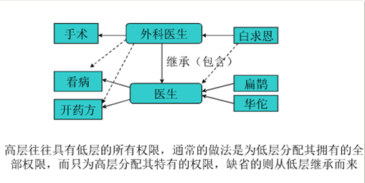
5.2 安全策略与安全模型
5.2.2 安全模型
3）基于角色的访问控制（RBAC）模型
提供了一种强制访问控制机制
由系统管理员负责管理系统的角色集合和访问权限集合，并将这些权限（不同类别和级别）通过相应的角色分别赋予承担不同工作职责的终端用户，而且还可以随时根据业务的要求或变化对角色的访问权限集和用户所拥有的角色集进行调整。
权限
角色
用户

Slide 27
5.2 安全策略与安全模型
5.2.2 安全模型
3）基于角色的访问控制（RBAC）模型
提供了一种强制访问控制机制
由系统管理员负责管理系统的角色集合和访问权限集合，并将这些权限（不同类别和级别）通过相应的角色分别赋予承担不同工作职责的终端用户，而且还可以随时根据业务的要求或变化对角色的访问权限集和用户所拥有的角色集进行调整。
明确区分权限（Authority）和职责（Responsibility）这两个概念
功能相当强大，适用于许多类型（从政府机构到商业应用）的用户需求
Netware、Windows NT、Solaris和Selinux等操作系统中都采用了类似的RBAC技术作为访问控制手段。

Slide 28
内容提纲
安全操作系统概述
安全策略与安全模型
访问控制
安全操作系统评测
本章小结

Slide 29
5.3 访问控制
5.3.1 自主访问控制
5.3.2 强制访问控制
5.3.3 基于角色的访问控制

Slide 30
5.3 访问控制
在计算机系统中，安全机制的主要内容是访问控制，包括以下3个任务：
授权，即确定可给予哪些主体访问客体的权力；
确定访问权限（读、写、执行、删除、追加等访问方式的组合）；
实施访问
这里，“访问控制”仅适用于计算机系统内的主体和客体，而不包括外界对系统的访问。控制外界对系统访问的技术是标识与鉴别。
主要讲述自主访问控制、强制访问控制和基于角色的访问控制三种形式。

Slide 31
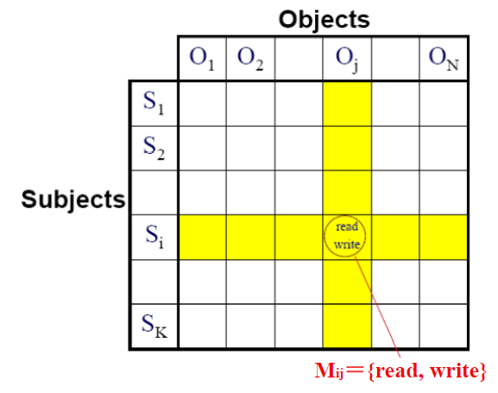

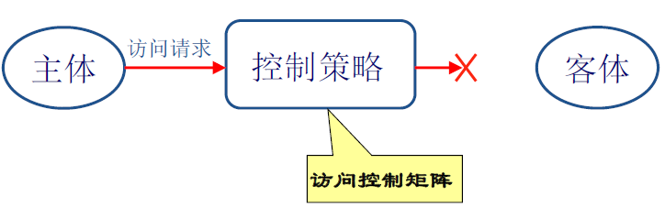
5.3 访问控制
5.3.1 自主访问控制
1.基本概念
最常用的一类访问控制机制，是由客体所有者决定一个用户是否有权访问一些特定客体的一种访问约束机制。
目前在操作系统中实现的DAC机制是基于矩阵的行或列表达访问控制信息（访问控制矩阵）
客体
主
体

Slide 32
5.3 访问控制
5.3.1 自主访问控制
1.基本概念
最常用的一类访问控制机制，是由客体所有者决定一个主体（如：用户）是否有权访问一些特定客体的一种访问约束机制。
目前在操作系统中实现的DAC机制是基于矩阵的行或列表达访问控制信息。
1) 基于行的自主访问控制机制
在每个主体上都附加一个该主体可访问的客体明细表（单维数组表示）
2) 基于列的自主访问控制机制
在每个客体上都附加一个可访问它的主体明细表，它有两种形式，即保护位和访问控制表（单维数组表示）

Slide 33
5.3 访问控制
5.3.1 自主访问控制（基于列的自主访问控制举例）
客体file1: | ID1.rx | ID2.r | ID3.x | … | IDn.rwx
访问控制表ACL
对于客体file1，主体ID1对它只具有读（r）和运行（x）的权力，主体ID2只具有读权力，主体ID3只具有运行的权力，而主体IDn则对它同时具有读、写和运行的权力。
但在实际应用中，当对某客体可访问的主体很多时，访问控制表将会变得很长。
访问控制表必须简化，如把用户按其所属或其工作性质进行分类，构成相应的组（group），并设置一个通配符（wild card）“*”，代表任何组名或主体标识符，如下图所示。

Slide 34
5.3 访问控制
5.3.1 自主访问控制（基于列的自主访问控制举例）
文件ALPHA
Jones | CRYPTO | rwx
* | CRYPTO | r_x
Green | * | ---
* | * | r__
用户名
访问控制表的优化
权限
组名
CRYPTO组中的用户Jones对文件ALPHA拥有rwx访问权限。CRYPTO同组中的其他用户拥有rx权限。Green如果不在CRYPTO同组中，就没有任何权限。其他用户拥有r权限。
通过简化，访问控制表大大缩小，效率提高，并且也能够满足自主访问控制的需要。

Slide 35
5.3 访问控制
5.3.1 自主访问控制
2.实现举例
1) 拥有者/同组用户/其他用户模式
UNIX、Linux、VMS等系统中，在每个文件上附加一段有关访问控制信息的二进制位
使用命令：ls –la 将出现每个文件的具体DAC信息
这些二进制位反映了不同类别用户的访问方式，他们是文件的拥有者，与文件拥有者同组的用户及其他用户（一般称为9比特位模式）。即:
r w x | r w x | r w x
拥有者 | 同组用户 | 其他用户
owner的3位反映此客体的拥有者对它的访问权限；
group的3位反映owner同组用户对此客体的访问权限；
other的3位反映其他用户对此客体的访问权限。
缺点是客体的拥有者不能够精确控制某个用户对其客体的访问权。

Slide 36
5.3 访问控制
5.3.2 强制访问控制MAC
1.基本概念
系统中的每个进程、每个文件、每个IPC客体(消息队列、信号量集合和共享存储区)都被赋予了相应的安全属性，这些安全属性是不能改变的，它由管理部门或由操作系统自动地按照严格的规则来设置。与DAC重要的区别：不能像访问控制表那样由客体所有者直接或间接地修改安全属性 → 不灵活。
强制访问控制用于将系统中的信息分密级和类进行管理，适用于政府部门、军事和金融等领域。
一般将强制访问控制和多级安全体系相提并论（安全属性 -通常的实现方式→ 安全等级）。
安全等级 → 多级安全（又称MLS）是军事安全策略的数学描述，是计算机能实现的形式定义。

Slide 37
5.3 访问控制
5.3.2 强制访问控制
1) 军事安全策略
安全级由两方面的内容构成。
1) 保密级别（或敏感级别或级别）。
2) 范畴集。
实际上范畴集常常是空的，而且很少有几个范畴名。
在安全级中保密级别是线性排列的。两个安全级之间的关系有以下几种。
第一安全级支配第二安全级。
第一安全级支配于第二安全级，或第二安全级支配第一安全级。
第一安全级等于第二安全级。
两个安全级无关。

Slide 38
5.3 访问控制
5.3.2 强制访问控制
2) 多级安全规则与BLP模型
BLP模型的目标就是详细说明计算机的多级操作规则。对军事安全策略的精确描述被称作是多级安全策略。
BLP模型的两条基本的规则
特性规则
简单安全
特性规则
一个主体对客体进行读访问的必要条件是主体的安全级支配客体的安全级，即主体的保密级别不小于客体的保密级别，主体的范畴集合包含客体的全部范畴。即主体只能向下读客体，不能向上读客体。
一个主体对客体进行写访问的必要条件是客体的安全级支配主体的安全级，即客体的保密级别不小于主体的保密级别，客体的范畴集合包含主体的全部范畴。即主体只能向上写客体，不能向下写客体。

Slide 39
5.3 访问控制
5.3.2 强制访问控制
2.实现举例
UNIX SVR 4.1ES分别对系统中的主体和客体赋予了相应的安全级，并采用了BLP模型对应的多级安全规则。
1) 安全级赋值
1) 主体的安全级
2) 客体的安全级
3) 设备的安全级
2) 强制访问控制规则
这里分别以CLASS(S)、CLASS(O)表示主体与客体的安全级，强制访问控制规则为：
if CLASS(S)>=CLASS(O) then Read(S,O) or Execute(S,O)；
if CLASS(S)<=CLASS(O) then Write(S,O) or Append(S,O)。

Slide 40
5.3 访问控制
5.3.2 强制访问控制
3.使用强制访问控制规则防止特洛伊木马
解决特洛伊木马的一个有效方法是使用强制访问控制机制。
例如：在多级安全系统中，*特性能阻止正在机密安全级上运行的进程中的特洛伊木马把机密信息写入一个公开的文件里。(注意：这里的读操作和写操作需要分开发生)
再如一个公司对系统中自己拥有的信息指定强制访问范畴，只有该公司的雇员才可能进入这个范畴。

Slide 41

操作集合
角色
用户
5.3 访问控制
5.3.3 基于角色的访问控制
1.基本概念
基本思想：将访问许可权分配给一定的角色，用户通过饰演不同的角色获得角色所拥有的访问许可权。RBAC从控制主体的角度出发，根据管理中相对稳定的职权和责任来划分角色，将访问权限与角色相联系
这点与“MAC和DAC-权限→用户”的方式不同：”RBAC-权限→角色→用户”。角色成为访问控制中访问主体和受控对象之间的一座桥梁。
用户即访问计算机资源的主体。角色即一种岗位，代表一种资格、权利和责任。权限即对客体的操作权力。用户分配即将用户与角色关联。权限分配即将角色与权限关联
角色可以看作是一组操作的集合，不同的角色具有不同的操作集，这些操作集由系统管理员分配给角色。

Slide 42
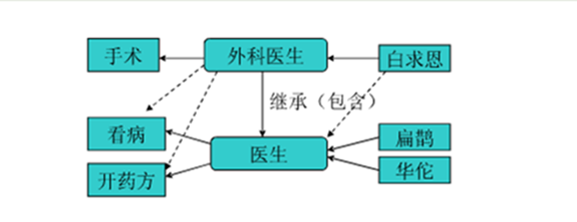
5.3 访问控制
5.3.3 基于角色的访问控制
相比较而言，RBAC是实施面向企业安全策略的一种有效访问控制方式，允许组织根据用户或角色的独特需要和要求选择性地向其授予管理权限，从而应用最小特权安全原则，还具有灵活性、方便性和安全性的特点。
角色由系统管理员定义，角色成员的增减也只能由系统管理员来执行，即只有系统管理员有权定义和分配角色。用户与客体无直接联系，他只有通过角色才享有该角色所对应的权限，从而访问相应的客体。因此用户不能自主地将访问权限授给别的用户，这是RBAC与DAC的根本区别所在。
RBAC与MAC的区别在于：MAC是基于多级安全需求的，而RBAC是基于角色的。

Slide 43
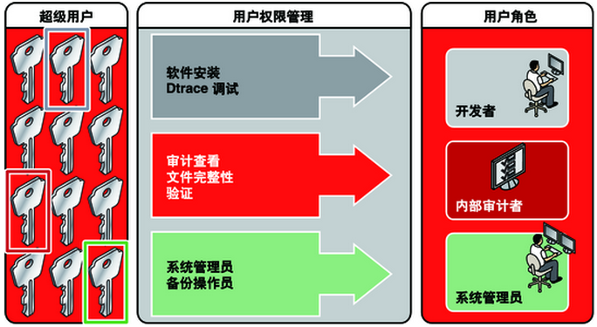
5.3 访问控制
5.3.3 基于角色的访问控制
2.实现举例
Oracle Solaris 11的RBAC功能控制用户对通常限于root角色的任务的访问。通过对进程和用户应用安全属性，RBAC可以在多个管理员之间分布管理权限。RBAC组件包括角色、权限配置文件和授权。进程权限管理通过特权实现。与通过超级用户管理系统相比，将特权与RBAC结合使用是一种更为安全的管理方法。

Slide 44
内容提纲
安全操作系统概述
安全策略与安全模型
访问控制
安全操作系统评测
本章小结

Slide 45
5.4 安全操作系统评测
5.4.1 操作系统的典型缺陷
5.4.2 评测方法与评估准则

Slide 46
5.4 安全操作系统评测
5.4.1 操作系统的典型缺陷
很多操作系统中都发现了漏洞。
1.已知的漏洞
I/O处理是操作系统最大的薄弱点
第二个突出弱点是访问策略的二义性
第三个潜在的问题是不完全检查
通用性是第四个弱点

Slide 47
5.4 安全操作系统评测
5.4.1 操作系统的典型缺陷
2.漏洞利用的例子
第一个例子涉及到用户接口。某些操作系统只在用户操作开始时进行访问权限检查，这就导致了→ 典型的检查时刻到使用时刻的(TOCTOU)缺陷。
另一个例子涉及程序上的纰漏。某些操作系统为一些安全性软件包的安装保留了一种特殊的管理功能。执行安装时，这个管理调用以特权方式将控制权返回给用户。
检查check时刻 → 使用use时刻的不匹配 → 会引发安全问题。
其他利用多种漏洞的更复杂组合的入侵
总的来说，安全操作系统的安全缺陷是由于复杂情形（例如用户接口）的错误分析造成的，或者是由于安全策略中的二义性或疏忽造成的。利用简单的安全机制实现清楚而完善的安全策略 → 能够显著减少漏洞和入侵。

Slide 48
5.4 安全操作系统评测
5.4.2 评测方法与评估准则
1.评测方法
评测操作系统安全性的方法主要有三种：形式化验证、非形式化确认及入侵分析。这些方法各自可以独立使用，也可以将它们综合起来评估操作系统的安全性。
形式化验证
最精确、工作量巨大、复杂、困难
非形式化确认
安全需求检查、设计及代码检查、模块及系统测试
入侵测试
应当掌握操作系统典型的安全漏洞，试图发现并利用

Slide 49
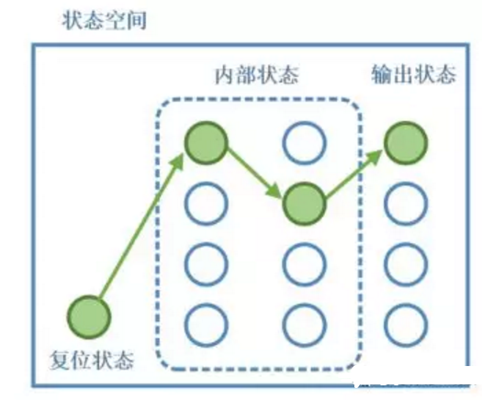
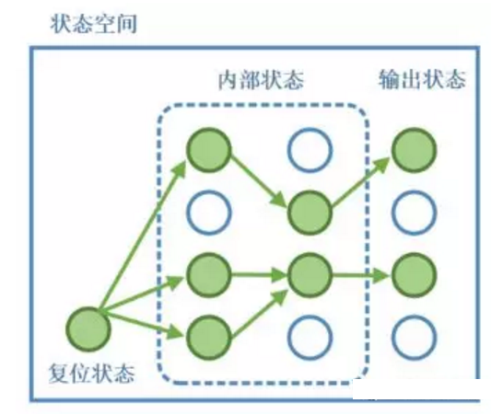
5.4 安全操作系统评测
5.4.2 评测方法与评估准则
1.评测方法
评测操作系统安全性的方法主要有三种：形式化验证、非形式化确认及入侵分析。这些方法各自可以独立使用，也可以将它们综合起来评估操作系统的安全性。
形式化验证
最精确、工作量巨大、复杂、困难
非形式化确认
安全需求检查、设计及代码检查、模块及系统测试
入侵测试
应当掌握操作系统典型的安全漏洞，试图发现并利用

Slide 50
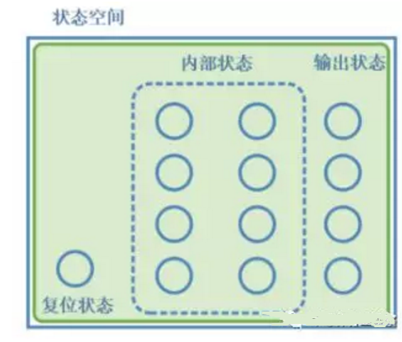
5.4 安全操作系统评测
5.4.2 评测方法与评估准则
1.评测方法
评测操作系统安全性的方法主要有三种：形式化验证、非形式化确认及入侵分析。这些方法各自可以独立使用，也可以将它们综合起来评估操作系统的安全性。
形式化验证
最精确、工作量巨大、复杂、困难
非形式化确认
安全需求检查、设计及代码检查、模块及系统测试
入侵测试
应当掌握操作系统典型的安全漏洞，试图发现并利用
在一定假设和
条件下，实现
被验证系统内部
状态的全覆盖

Slide 51
5.4.2 评测方法与评估准则
1）形式化验证

Slide 52
5.4.2 评测方法与评估准则
1.1） 形式化验证 — 自动机
不确定的有限自动机(NFA): 一种数学模型
(1) 一个有限的状态集合S
(2) 一个输入符号集合∑（不包含ε）
(3) 一个转换函数move： S X (∑ U {ε}) -> P(S)
(4) 状态s0是唯一的开始状态
(5) 状态集合F是接受状态集合，S包含F
确定的有限自动机(DFA): 是NFA的特殊情况
(1) 任何状态都没有ε转换
(2) 对于任何状态s和任何输入符号a，最多只有一条标记为a的边离开，即转换函数move： S X ∑-> S可以是一个部分函数。

Slide 53
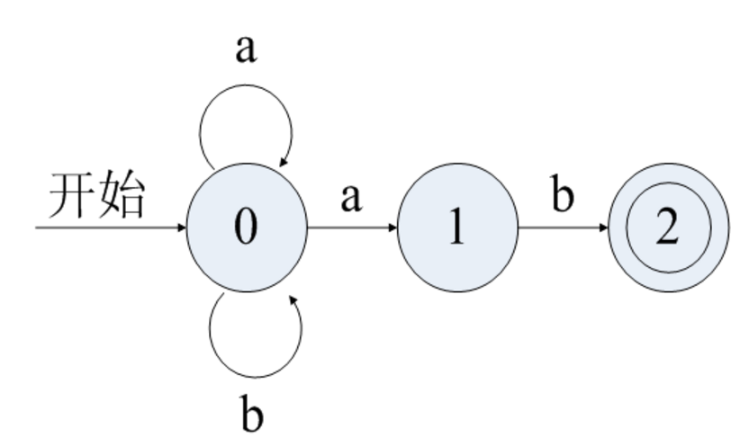
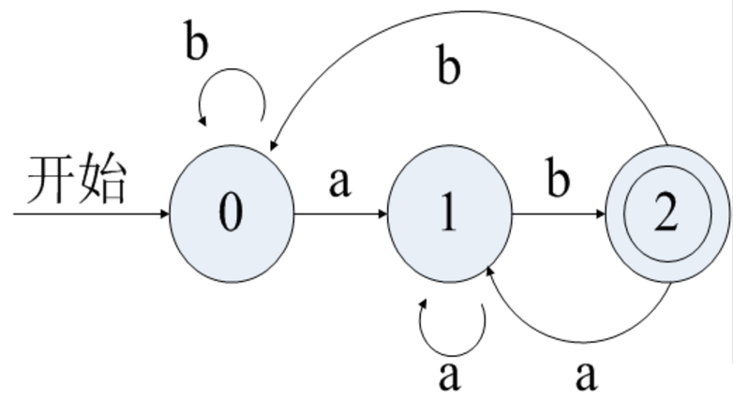
5.4.2 评测方法与评估准则
(a|b)*ab的NFA:
1.1） 形式化验证 — 自动机
不确定的有限自动机(NFA): 一种数学模型
(1) 一个有限的状态集合S
(2) 一个输入符号集合∑（不包含ε）
(3) 一个转换函数move： S X (∑ U {ε}) -> P(S)
(4) 状态s0是唯一的开始状态
(5) 状态集合F是接受状态集合，S包含F
确定的有限自动机(DFA): 是NFA的特殊情况
(1) 任何状态都没有ε转换
(2) 对于任何状态s和任何输入符号a，最多只有一条标记为a的边离开，即转换函数move： S X ∑-> S可以是一个部分函数。
(a|b)*ab的DFA:

Slide 54
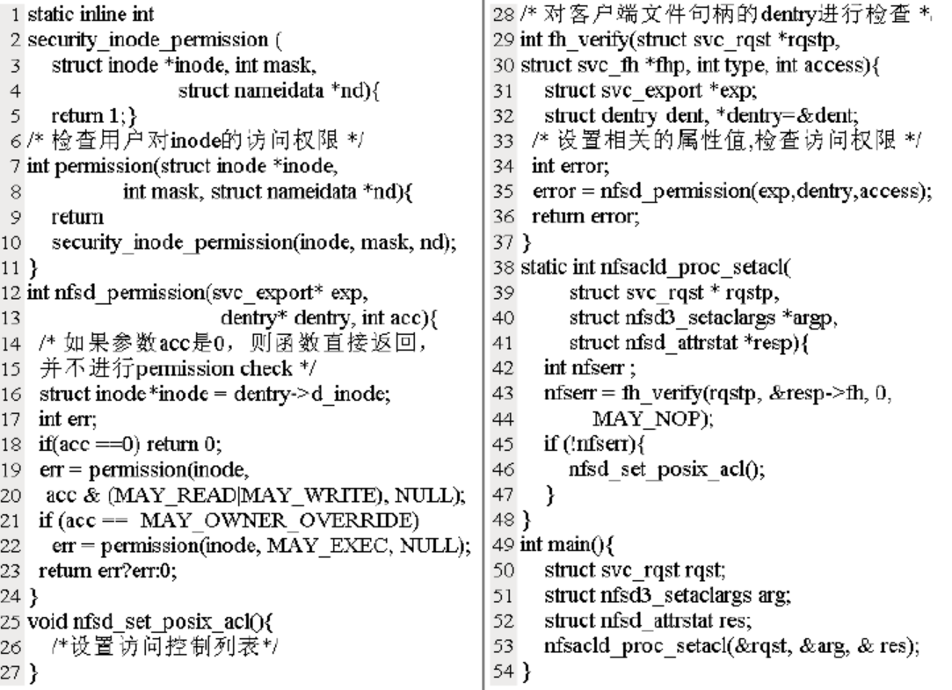
5.4.2 评测方法与评估准则
1.1） 形式化验证 — 自动机
Linux 2.6.14.4网络文件
系统源代码
L46受控操作nfsd_set_posix_acl
L43函数fh_verify进行强制访问控制 →
L35函数nfsd_permission检查访问控制权限
→ → 若L43参数MYA_NOP宏定义为0，
使得强制访问控制函数permission被绕过。

Slide 55
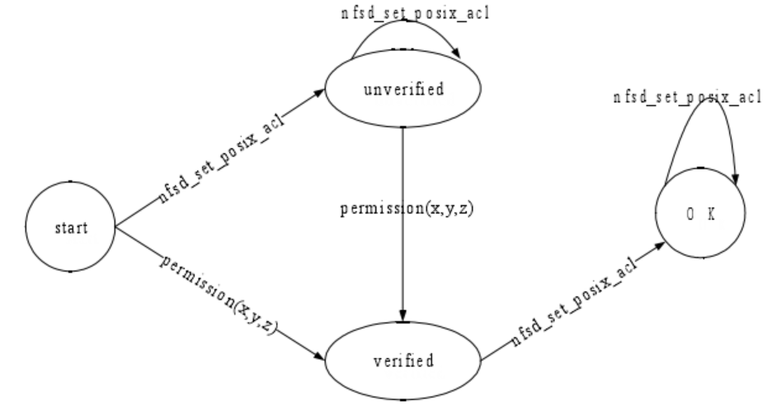
5.4.2 评测方法与评估准则
1.1） 形式化验证 — 自动机
Linux 2.6.14.4网络文件
系统源代码
L46受控操作nfsd_set_posix_acl
L43函数fh_verify进行强制访问控制 →
L35函数nfsd_permission检查访问控制权限
→ → 若L43参数MYA_NOP宏定义为0，
使得强制访问控制函数permission被绕过。

Slide 56
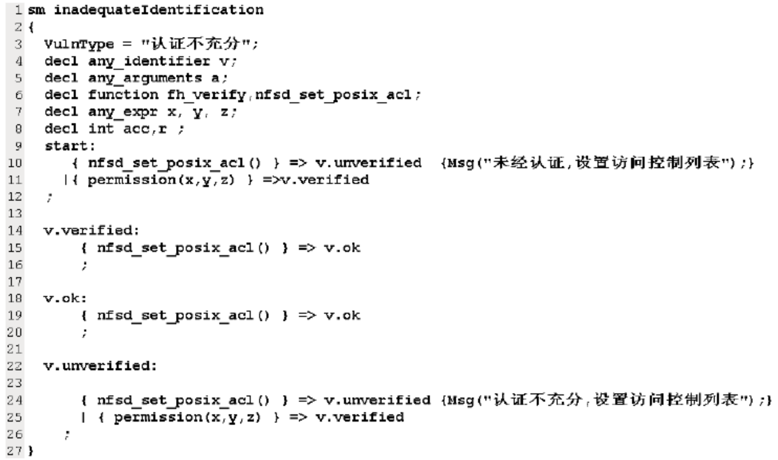
5.4.2 评测方法与评估准则
1.1） 形式化验证 — 自动机
Linux 2.6.14.4网络文件
系统源代码
L46受控操作nfsd_set_posix_acl
L43函数fh_verify进行强制访问控制 →
L35函数nfsd_permission检查访问控制权限
→ → 若L43参数MYA_NOP宏定义为0，
使得强制访问控制函数permission被绕过。
通过可达性可以验证：机密性、
完整性和可用性等基本安全性质。
代表状态机的ANTLR脚本

Slide 57
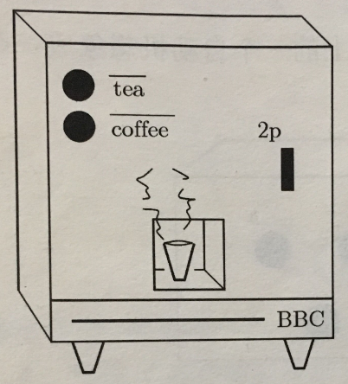
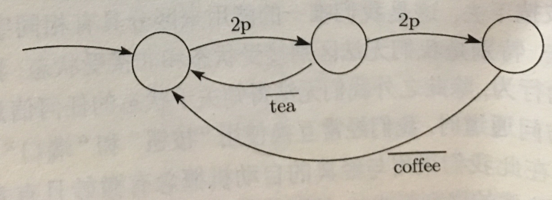
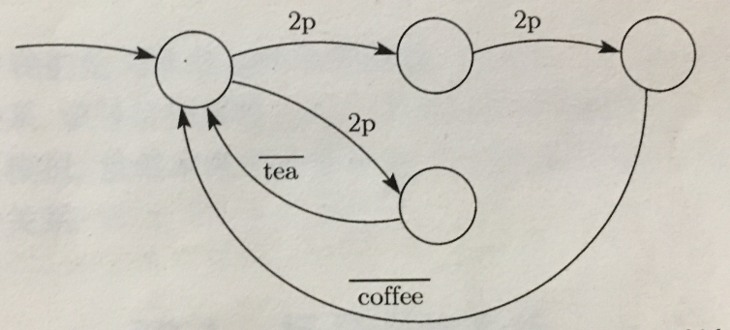
5.4.2 评测方法与评估准则
1.2） 形式化验证 — 自动机→LTS
自动机模型存在的问题：
NFA == DFA问题
不能较好地分析并发交互系统
NFA == DFA问题举例：
一个卖茶和咖啡的售货机，
投入2p，可以买一杯茶，
投入4p，可以买一杯咖啡。
B1和B2两个自动机所代表的
售货机，有什么不一样吗？
B1:
B2:

Slide 58
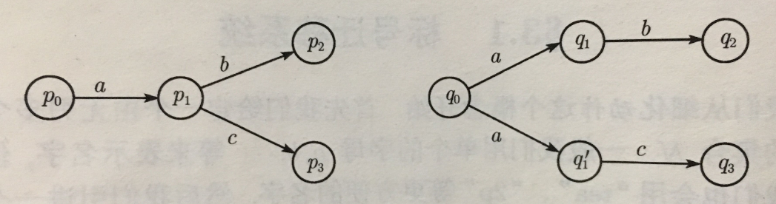
5.4.2 评测方法与评估准则
1.2） 形式化验证 — 自动机→LTS
自动机模型存在的问题：
NFA == DFA问题：一个确定性的机器等同于一个可靠性较差的非确定性的机器（不合理）
不能较好地分析并发交互系统
动作集合Act上的一个标记迁移系统LTS是一个二元组（Q,T）,其中：
Q是一个状态集合
T是一个三元关系，称为迁移关系，t∈T，则t ∈(Q×Act×Q)
一个LTS可以看成是一个没有初始状态和接受状态的自动机
B1和B2:

Slide 59
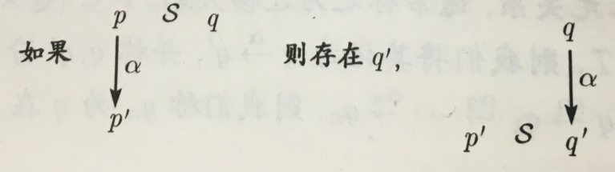
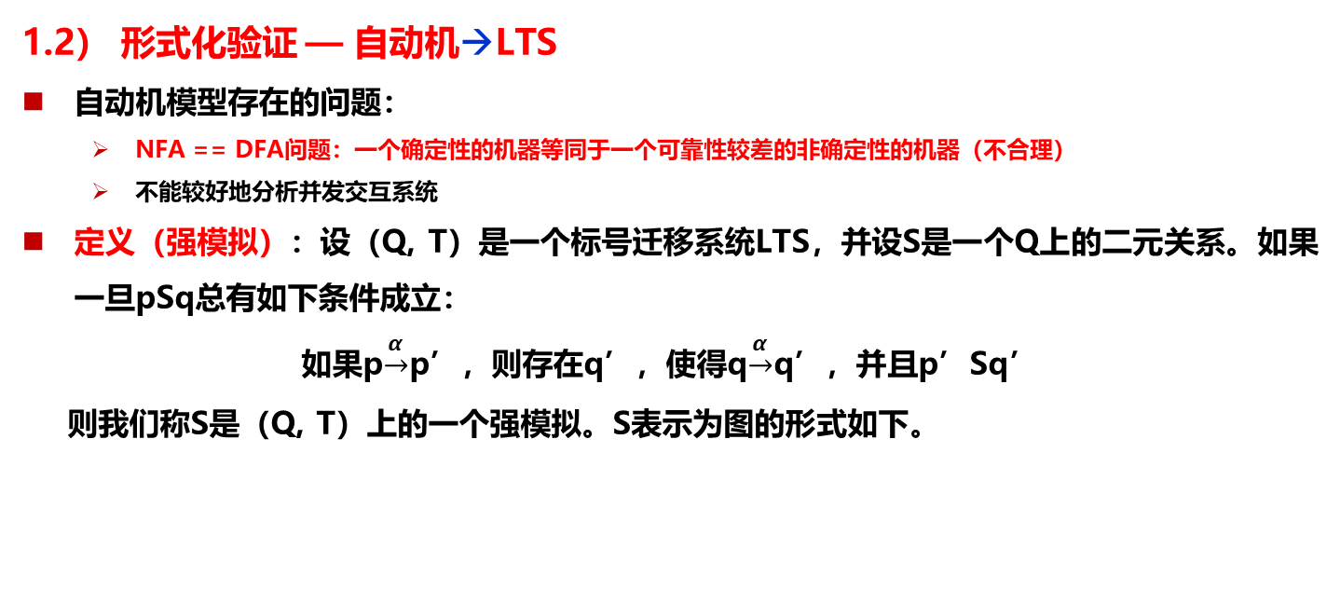
5.4.2 评测方法与评估准则
1.2） 形式化验证 — 自动机→LTS
自动机模型存在的问题：
NFA == DFA问题：一个确定性的机器等同于一个可靠性较差的非确定性的机器（不合理）
不能较好地分析并发交互系统
定义（强模拟）：设（Q, T）是一个标号迁移系统LTS，并设S是一个Q上的二元关系。如果一旦pSq总有如下条件成立：
如果p$\underset{→}{α}$p’，则存在q’，使得q$\underset{→}{α}$q’，并且p’Sq’
则我们称S是（Q, T）上的一个强模拟。S表示为图的形式如下。

Slide 60
5.4.2 评测方法与评估准则
1.2） 形式化验证 — 自动机→LTS
自动机模型存在的问题：
NFA == DFA问题：一个确定性的机器等同于一个可靠性较差的非确定性的机器（不合理）
不能较好地分析并发交互系统
定义（强模拟）：
基于B1和B2, 定义S如下：
S={(q₀,p₀), (q₁,p₁),
(q’₁,p₁), (q₂,p₂), (q₃,p₃)}
，即p强模拟q
但是，不存在包含二元组
(p₁, q₁)的S，即p₁有一个
迁移无法被q₁的迁移匹配，
即q不能强模拟p
B1和B2:

Slide 61
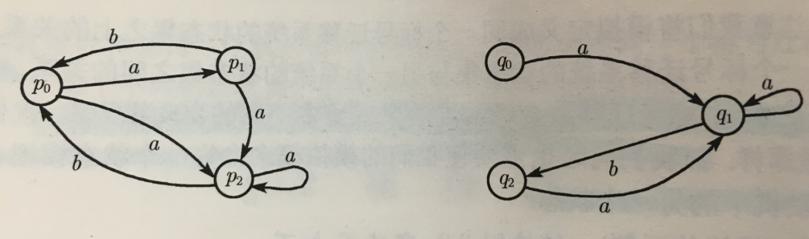
5.4.2 评测方法与评估准则
1.2） 形式化验证 — 自动机→LTS
自动机模型存在的问题：
NFA == DFA问题：一个确定性的机器等同于一个可靠性较差的非确定性的机器（不合理）
不能较好地分析并发交互系统
强互模拟举例：
定义S如下：
S={(p₀, q₀), (p₀,q₂), (p₁,q₁), (p₂,q₁)}，S是一个强互模拟

Slide 62
5.4.2 评测方法与评估准则
1.3） 形式化验证 — 自动机→LTS→通信系统演算CCS→π演算→应用π演算
自动机模型存在的问题：
NFA == DFA问题：一个确定性的机器等同于一个可靠性较差的非确定性的机器（不合理）→ LTS + 强模拟
不能较好地分析并发交互系统（LTS） → 通信系统演算CCS → π演算 → 应用π演算
通信系统演算CCS（Robin Milner）：给定一个动作集合Action，CCS中的进程可以写以下BNF的形式
CCS → π演算 → 应用π演算：将系统内的实体抽象成进程，将系统的执行抽象为进程的并发执行，进程之间可以通过通道相互传递信息，机密性、完整性和可用性等基础安全性质通过可达性进行分析，强机密性、匿名性和不可链接性等通过进程的观察等价性质进行分析。

Slide 63
5.4.2 评测方法与评估准则
1.3） 形式化验证 — 自动机→LTS→通信系统演算CCS→π演算→应用π演算
应用π演算：
进程语法：

Slide 64
5.4.2 评测方法与评估准则
1.3） 形式化验证 — 自动机→LTS→通信系统演算CCS→π演算→应用π演算
应用π演算：
进程语法
构造与析构算子：
用于表示密码原语

Slide 65
5.4.2 评测方法与评估准则
1.3） 形式化验证 — 自动机→LTS→通信系统演算CCS→π演算→应用π演算
应用π演算：
进程语法
构造与析构算子
结构等价：进程上最小
的等价关系
（写法上的等价性）

Slide 66
5.4.2 评测方法与评估准则
1.3） 形式化验证 — 自动机→LTS→通信系统演算CCS→π演算→应用π演算
应用π演算：
进程语法
构造与析构算子
结构等价
规约规则：对并发的进程进行推导

Slide 67
5.4.2 评测方法与评估准则
1.3） 形式化验证 — 自动机→LTS→通信系统演算CCS→π演算→应用π演算
应用π演算：
进程语法
构造与析构算子
结构等价
规约规则
举例：

Slide 68
5.4.2 评测方法与评估准则
1.3） 形式化验证 — 自动机→LTS→通信系统演算CCS→π演算→应用π演算
应用π演算：
进程语法
构造与析构算子
结构等价
规约规则
举例：

Slide 69
5.4.2 评测方法与评估准则
1.3） 形式化验证 — 自动机→LTS→通信系统演算CCS→π演算→应用π演算
应用π演算：
进程语法
构造与析构算子
结构等价
规约规则
举例
机密性分析：
攻击者进程与系统进程
并发执行，攻击者能否
获取想要的敏感信息（例如：本例中的sharedSec）

Slide 70
5.4.2 评测方法与评估准则
1.3） 形式化验证 — 自动机→LTS→通信系统演算CCS→π演算→应用π演算
应用π演算：
进程语法
构造与析构算子
结构等价
规约规则
举例
机密性分析
强机密性分析：
在原进程TPM_TakeOwnership | User_TakeOwnership中
增加一条语句，输出SharedSec
构造原进程TPM_TakeOwnership | User_TakeOwnership
的变形进程TPM_TakeOwnership’ | User_TakeOwnership’
，在变型进程中，增加一条语句输出一个随机数Random
攻击者进程分别与原进程和变形进程并发执行，在观察等价下，
判断攻击者进程能否分辨出SharedSec和Random。
若攻击者无法区分，则SharedSec能够抵抗离线猜测攻击

Slide 71
5.4.2 评测方法与评估准则
1.1） 形式化验证 — 自动机→LTS→通信系统演算CCS→π演算→应用π演算
应用π演算：
进程语法
构造与析构算子
结构等价
规约规则
举例
机密性分析
匿名性分析
验证和分析工具：自动化分析工具ProVerif

Slide 72
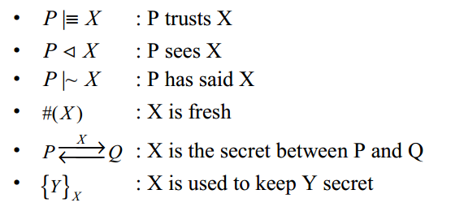
5.4.2 评测方法与评估准则
1.4） 形式化验证 — 基于逻辑的方法
逻辑系统：谓词逻辑、一阶逻辑、高阶逻辑 → 逻辑推理
BAN逻辑：
协议组合逻辑PCL
安全系统逻辑LS²

Slide 73
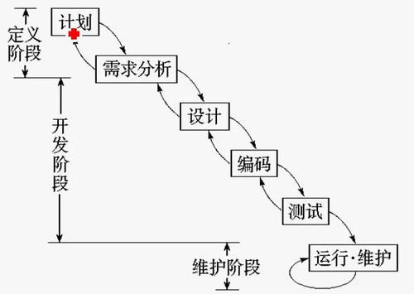
5.4.2 评测方法与评估准则
1.5） 形式化验证 — 存在的问题
采用接近自然语言的方法
存在一定的
抽象和简化
采用形式化的分析方法

Slide 74
5.4.2 评测方法与评估准则
1.5） 形式化验证 — 基于形式化的系统设计与实现
采用形式化的设计、
实现和分析方法
（例:基于精化的方法）
思路：
设计LTS
↑↓强互模拟/等价
实现LTS

Slide 75
5.4 安全操作系统评测
5.4.2 评测方法与评估准则
2.评估准则
1）评估准则概况
美国国防部于1983年推出了历史上第一个计算机安全评价标准《可信计算机系统评测准则（Trusted Computer System Evaluation Criteria，TCSEC）》。TCSEC带动了国际上计算机安全评测的研究，我国也制定了相应的强制性国家标准GB17859-1999《计算机信息系统安全保护等级划分准则》和推荐标准GB/T18336－2001《信息技术 安全技术 信息技术安全性评估准则》。表5-1给出了国内外计算机评价标准的概况。

Slide 76
5.4 安全操作系统评测
标准名称 | 颁布的国家或组织 | 颁布年份
美国TCSEC | 美国国防部 | 1983
美国TCSEC修订版 | 美国国防部 | 1985
德国标准 | 西德 | 1988
英国标准 | 英国 | 1989
加拿大标准V1 | 加拿大 | 1989
欧洲ITSEC | 西欧四国（英、法、荷、德） | 1991
联邦标准草案（FC） | 美国 | 1992
加拿大标准V3 | 加拿大 | 1993
CC V1.0 | 美、荷、法、德、英、加 | 1996
中国军标GJB2646-96 | 中国国防科学技术委员会 | 1996
CC V2.0 | 美、荷、法、德、英、加 | 1997
ISO/IEC 15408 | 国际标准组织 | 1999
中国GB17859-1999 | 中国国家质量技术监督局 | 1999
中国GB/T18336-2001 | 中国国家质量技术监督局 | 2001
国内外计算机评价标准的概况

Slide 77
5.4 安全操作系统评测
5.4.2 评测方法与评估准则
2）美国TCSEC
在用户登录、授权管理、访问控制、审计跟踪、隐蔽信道分析、可信通路建立、安全检测、生命周期保障、文档写作等各方面，均提出了规范性要求，
根据所采用的安全策略、系统所具备的安全功能将系统分为四类7个安全级别。亦即：D类、C类、B类和A类，以层次方式排序，最高类A代表安全性最高的系统(必须从数学上经过安全性形式化验证)。其中，C类和B类又有若干子类称为级，级也以层次方式排序，各级别安全可信性依次增高，较高级别包含较低级别的安全性。
在每个级别内，准则分为四个主要部分。前三部分叙述满足安全策略、审计和保证的主要控制目标。第四部分是文档，描述文档的种类，以及编写用户指南、手册、测试文档和设计文档的主要要求。

Slide 78
5.4 安全操作系统评测
5.4.2 评测方法与评估准则
2）美国TCSEC
D类：不满足任何较高安全可信性的系统全部划入D级
C类：自主保护类
C1级：自主访问控制机制DAC
C2级：C1+审计机制
B类：强制保护类
B1级：C2+强制访问控制机制MAC（包括：标记和标记管理），支持多级安全
B2级：B1+要求具有形式化的安全模型和顶层说明+可信通路+隐通道分析
B3级：B2+更加严格的设计+硬件方法增强安全性
A类：验证设计保护类
A1级：B3+形式化顶层设计说明FTDS+形式化验证FTDS与形式化模型的一致性

Slide 79
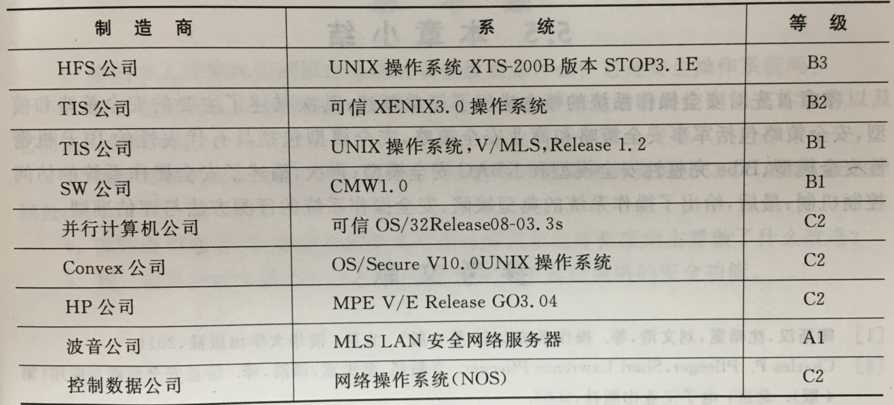
5.4 安全操作系统评测
5.4.2 评测方法与评估准则
2）美国TCSEC
美国国防部采购的系统要求其安全级别至少达到B类
美国商用系统也要达到C类安全级别
美国向我国销售安全功能复符合TCSEC B类和以上级别的计算机系统是限制的

Slide 80
5.4 安全操作系统评测
5.4.2 评测方法与评估准则
3）中国国标GB17859-1999
该准则参考了美国TCSEC《可信计算机系统评估准则》和《可信计算机网络系统说明》（NCSC-TG-005），将计算机信息系统安全保护能力划分为5个等级，即：
第一级：用户自主保护级； DAC+身份鉴别+数据完整性
第二级：系统审计保护级； DAC+身份鉴别+数据完整性+客体重用+审计
第三级：安全标记保护级； DAC +身份鉴别+数据完整性+客体重用+审计+MAC+标记
第四级：结构化保护级； DAC +身份鉴别+数据完整性+客体重用+审计+MAC+标记+隐蔽通道分析+可信路径
第五级：访问验证保护级。 DAC +身份鉴别+数据完整性+客体重用+审计+MAC+标记+隐蔽通道分析+可信路径+可信恢复
GB17859-1999的第四级对应于TCSEC B2级，第五级对应于TCSEC B3级。

Slide 81
5.4 安全操作系统评测
5.4.2 评测方法与评估准则
4）国际通用安全评价准则CC
CC标准提出了“保护轮廓”，将评估过程分为“功能”和“保证”两部分，结合了欧洲的ITSEC,美国的TESEC，加拿大的CTCPEC和国际标准化组织提出的ISO SC27 WG3的安全评价标准，是目前最全面的信息技术安全评估标准。
CC标准在内容上包括三部分：
一是简介和一般模型，
二是安全功能要求，
三是安全保证要求。

Slide 82
内容提纲
安全操作系统概述
安全策略与安全模型
访问控制
安全操作系统评测
本章小结

Slide 83
5.5 本章小结
对安全操作系统的概念进行了简单概述（了解） ；
描述了主要的安全策略和模型，安全策略包括军事安全策略和商业安全策略，安全模型包括具有代表性的BLP机密性安全模型、Biba完整性安全模型和RBAC安全模型（重点掌握） ；
描述了安全操作系统的访问控制机制（重点掌握）；
给出了操作系统的典型缺陷、安全操作系统的评测方法与评估准则（了解） 。
更多研究热点：ARM TrustZone技术、Intel SGX技术、无干扰模型、应用π演算等

Slide 84
思考题
你的个人计算机所用操作系统的安全级别是什么？它是安全操作系统吗？
请分别简述自主访问控制、强制访问控制和基于角色的访问控制的基本内容以及它们之间的异同点。
请查阅资料对比中国GB17859-1999的第四级要求与美国TCSEC的B2级的异同处。
国际通用准则CC比美国国防部可信计算机系统评测准则主要做了什么改进？
找一套最新版本的Linux系统，实际测试一下其所提供的安全功能。

